Slide 1
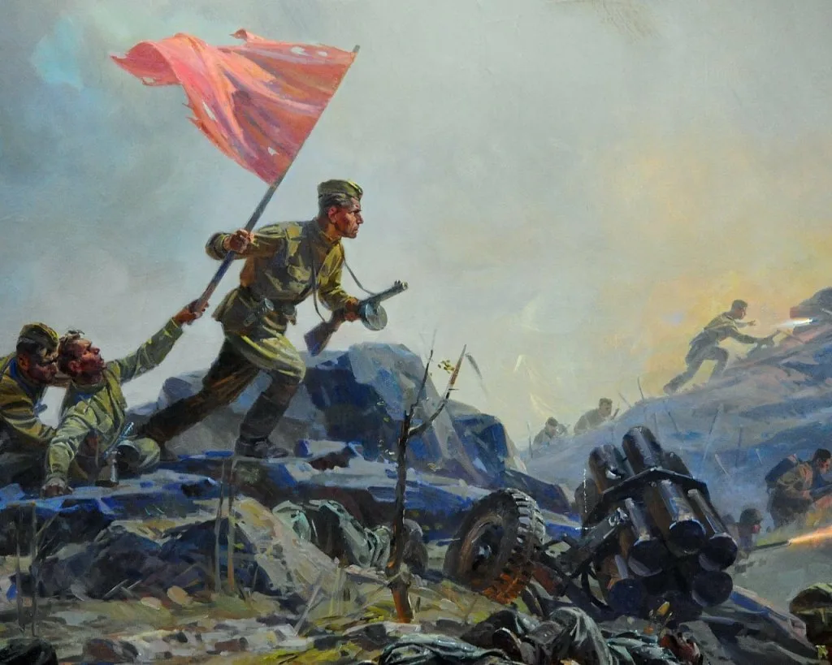
ОТВАГА, ЧЕСТЬ И ДОСТОИНСТВО РУССКОГО НАРОДА
В ПРОИЗВЕДЕНИЯХ ВАЛЕНТИНА САВВИЧА ПИКУЛЯ
Комитет по образованию
Государственное бюджетное профессиональное образовательное учреждение
педагогический колледж № 1 им. Н.А. Некрасова Санкт-Петербурга
(ГБПОУ Некрасовский педколледж № 1)
Выполнила: Сапожникова Н.С.
Группа: 2-1/1
Научный руководитель: Кузнецова Е.А.
Санкт–Петербург
2023 год

Slide 2
Актуальность
Недостаточная заинтересованность и осведомленность современной молодёжи в изучении героизма, мужества и силы российского народа, в отдельно взятых личностях.

Slide 3
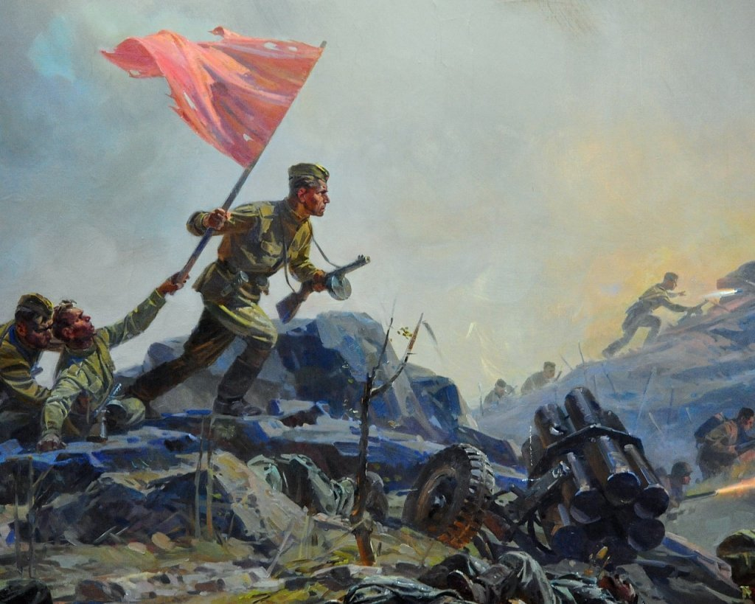
Цель проекта
Формирование патриотических качеств личности подрастающего поколения, мотивации к изучению истории своей страны на примере героев В.С. Пикуля.

Slide 4
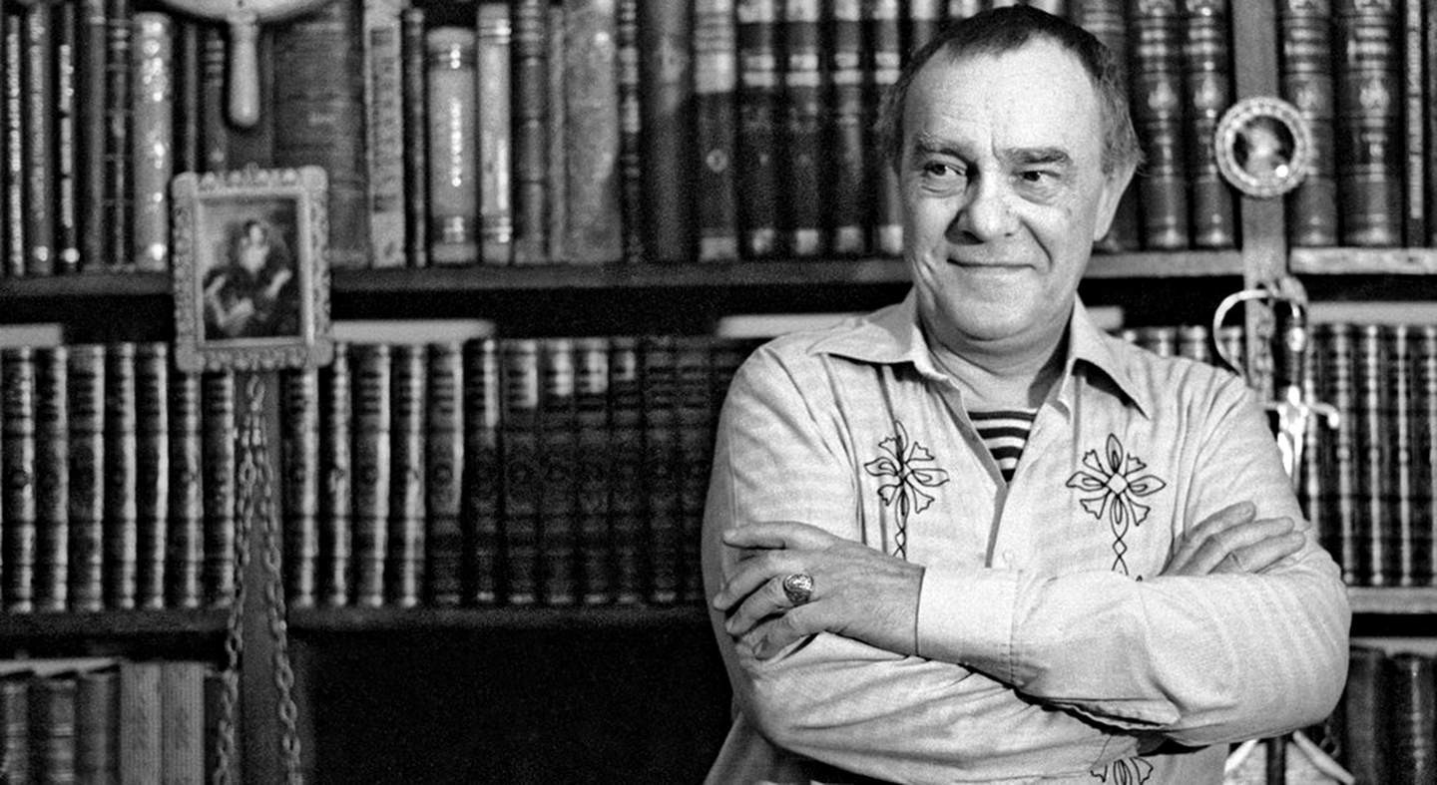
«Когда человек проявляет героизм при свидетелях - это одно.
Когда человек знает, что его подвиг неизвестен,
и всё-таки он совершает его, -это другое»
В.С. Пикуль

Slide 5



«Крейсера»
«Моонзунд»
«Три возраста Окини-сан»

Slide 6
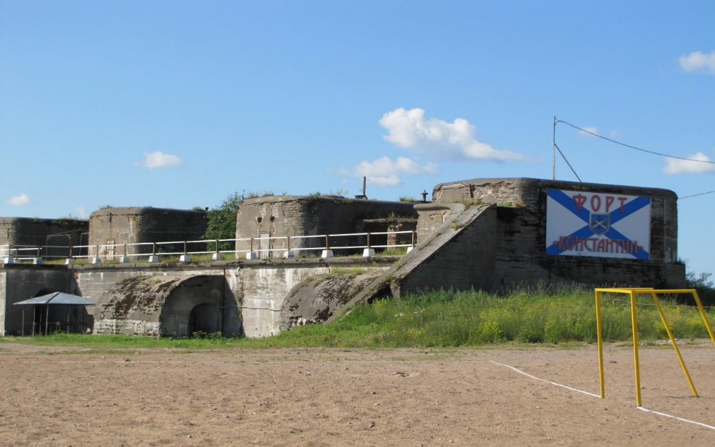
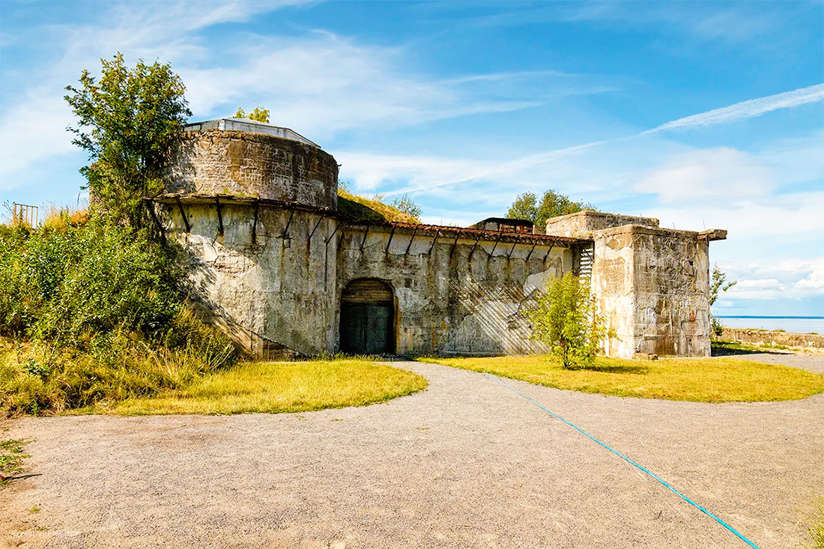
Форт «Риф»
Форт «Константин»

Slide 7
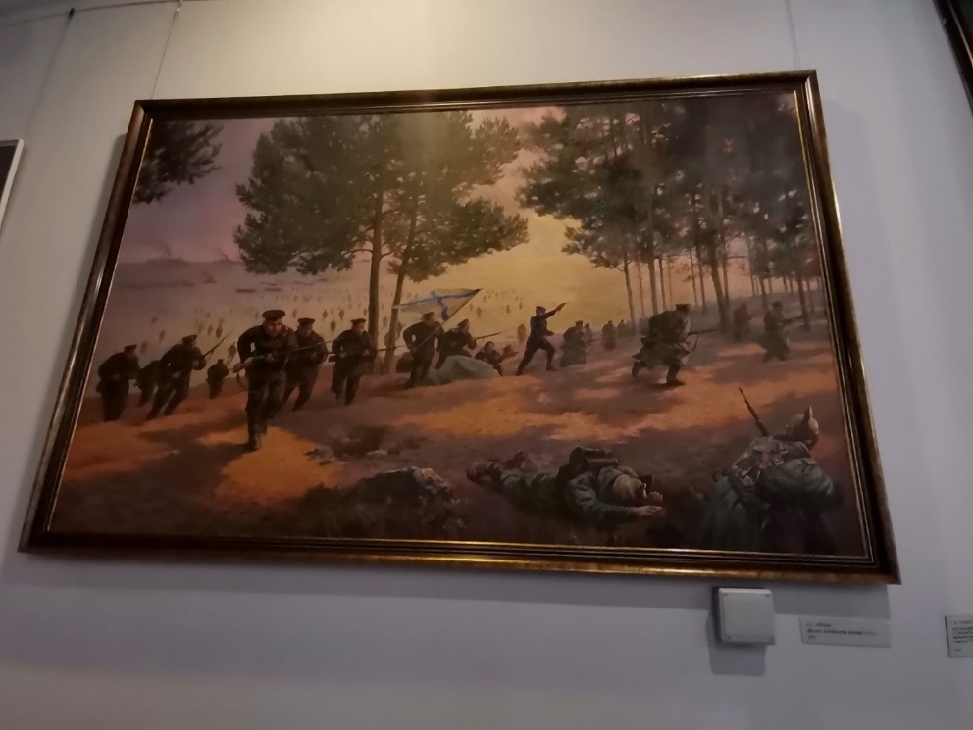
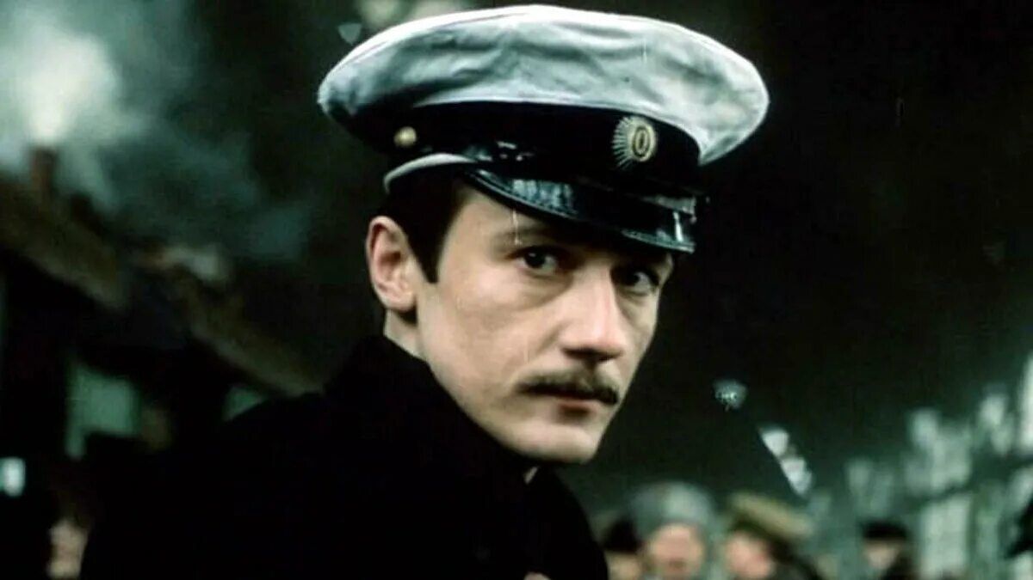
Артеньев Сергей Николаевич
«Моонзунд»
Участие Балтийского флота в Первой Мировой войне

Slide 8

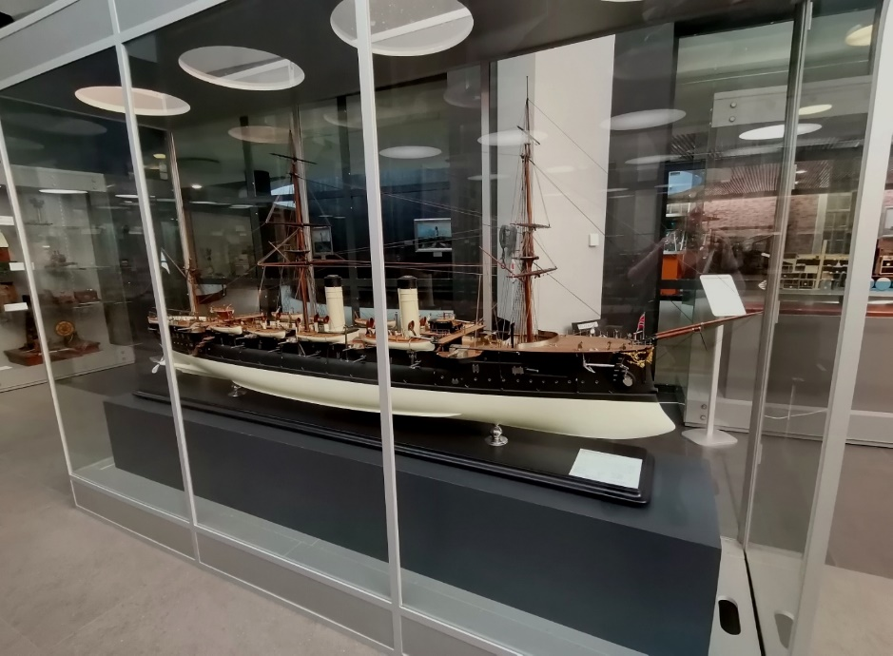
«Рюрик»
Панафидин Сергей Николаевич «Крейсера»

Slide 9
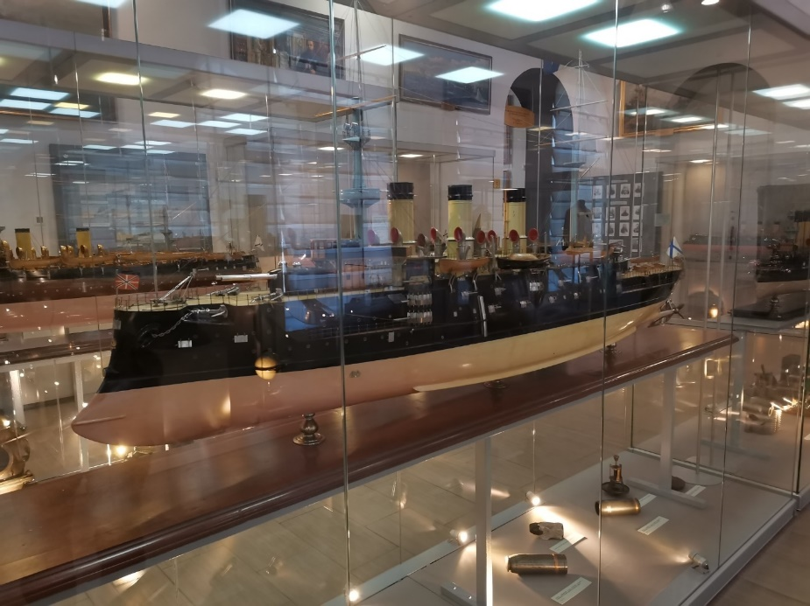
«Ослябя»

Slide 10
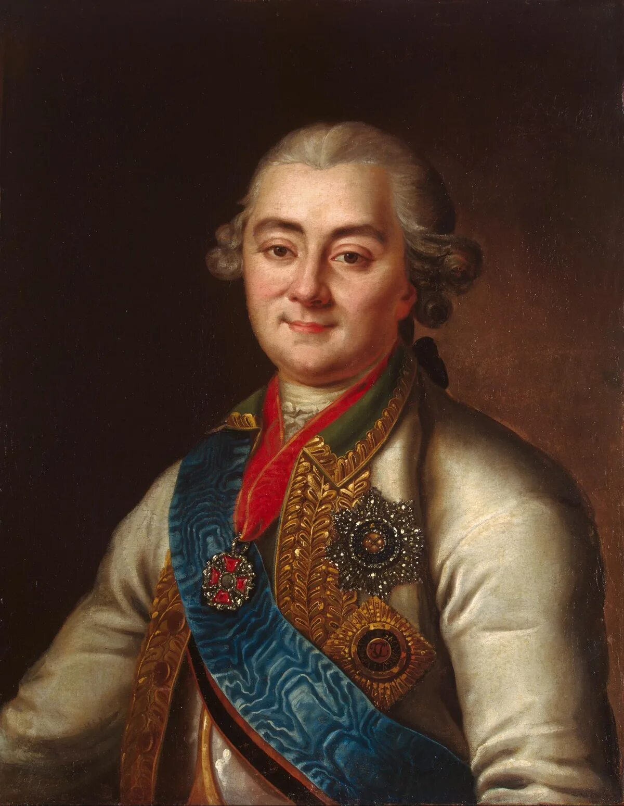
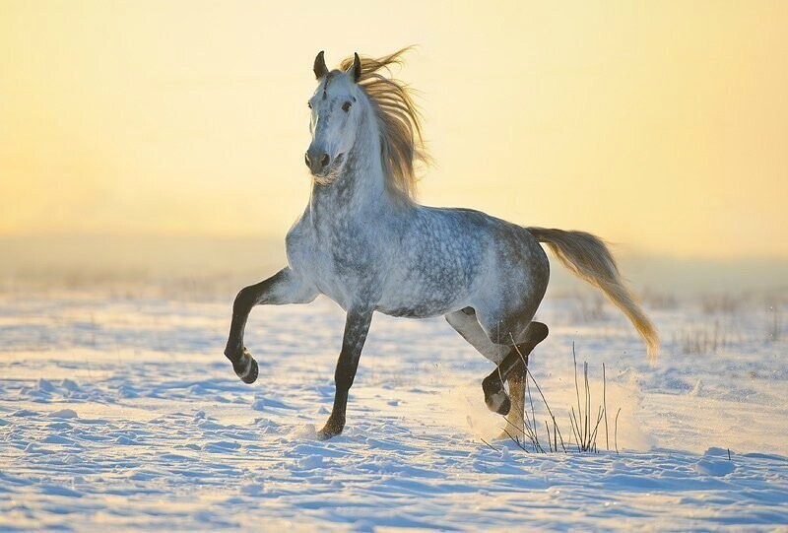
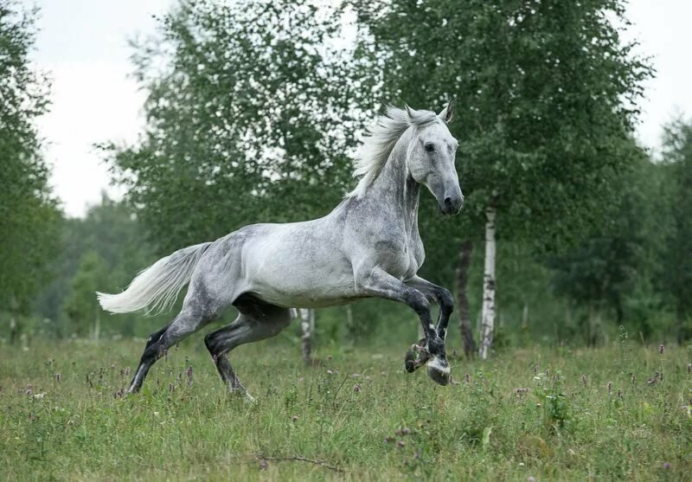
Орловские рысаки
Алексей Григорьевич Орлов

Slide 11
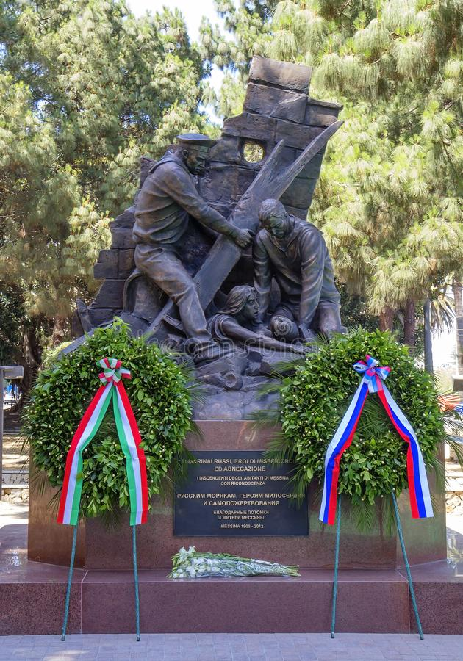
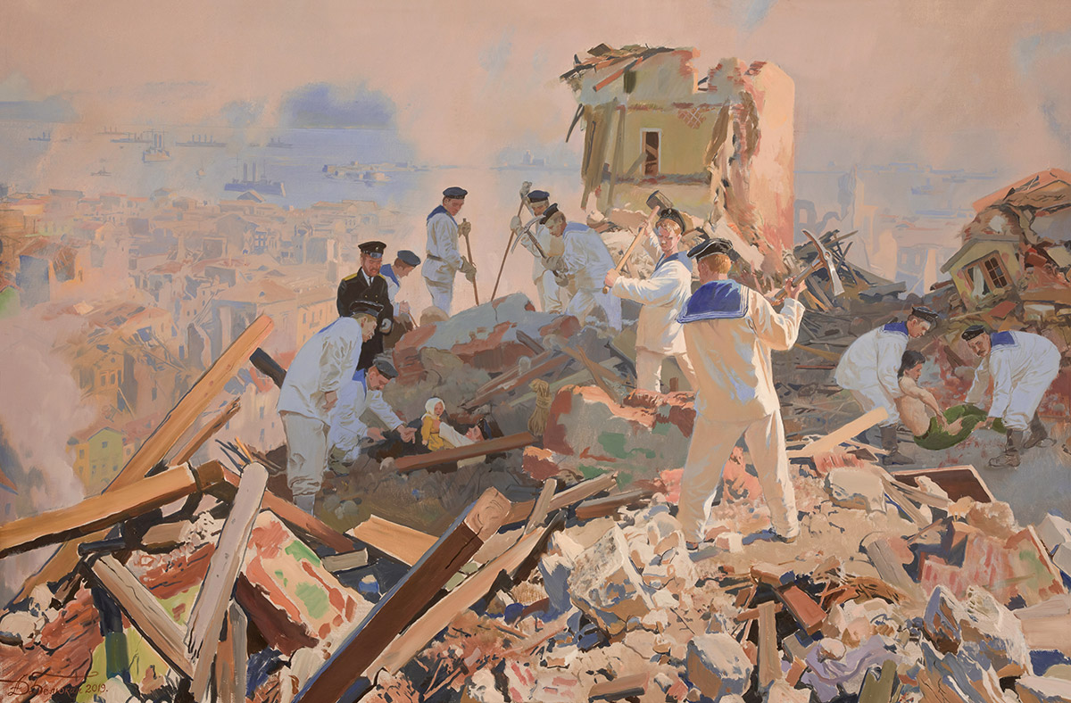
Мессинское землетрясение 1908 года
Русские матросы спасают жителей Мессины

Slide 12
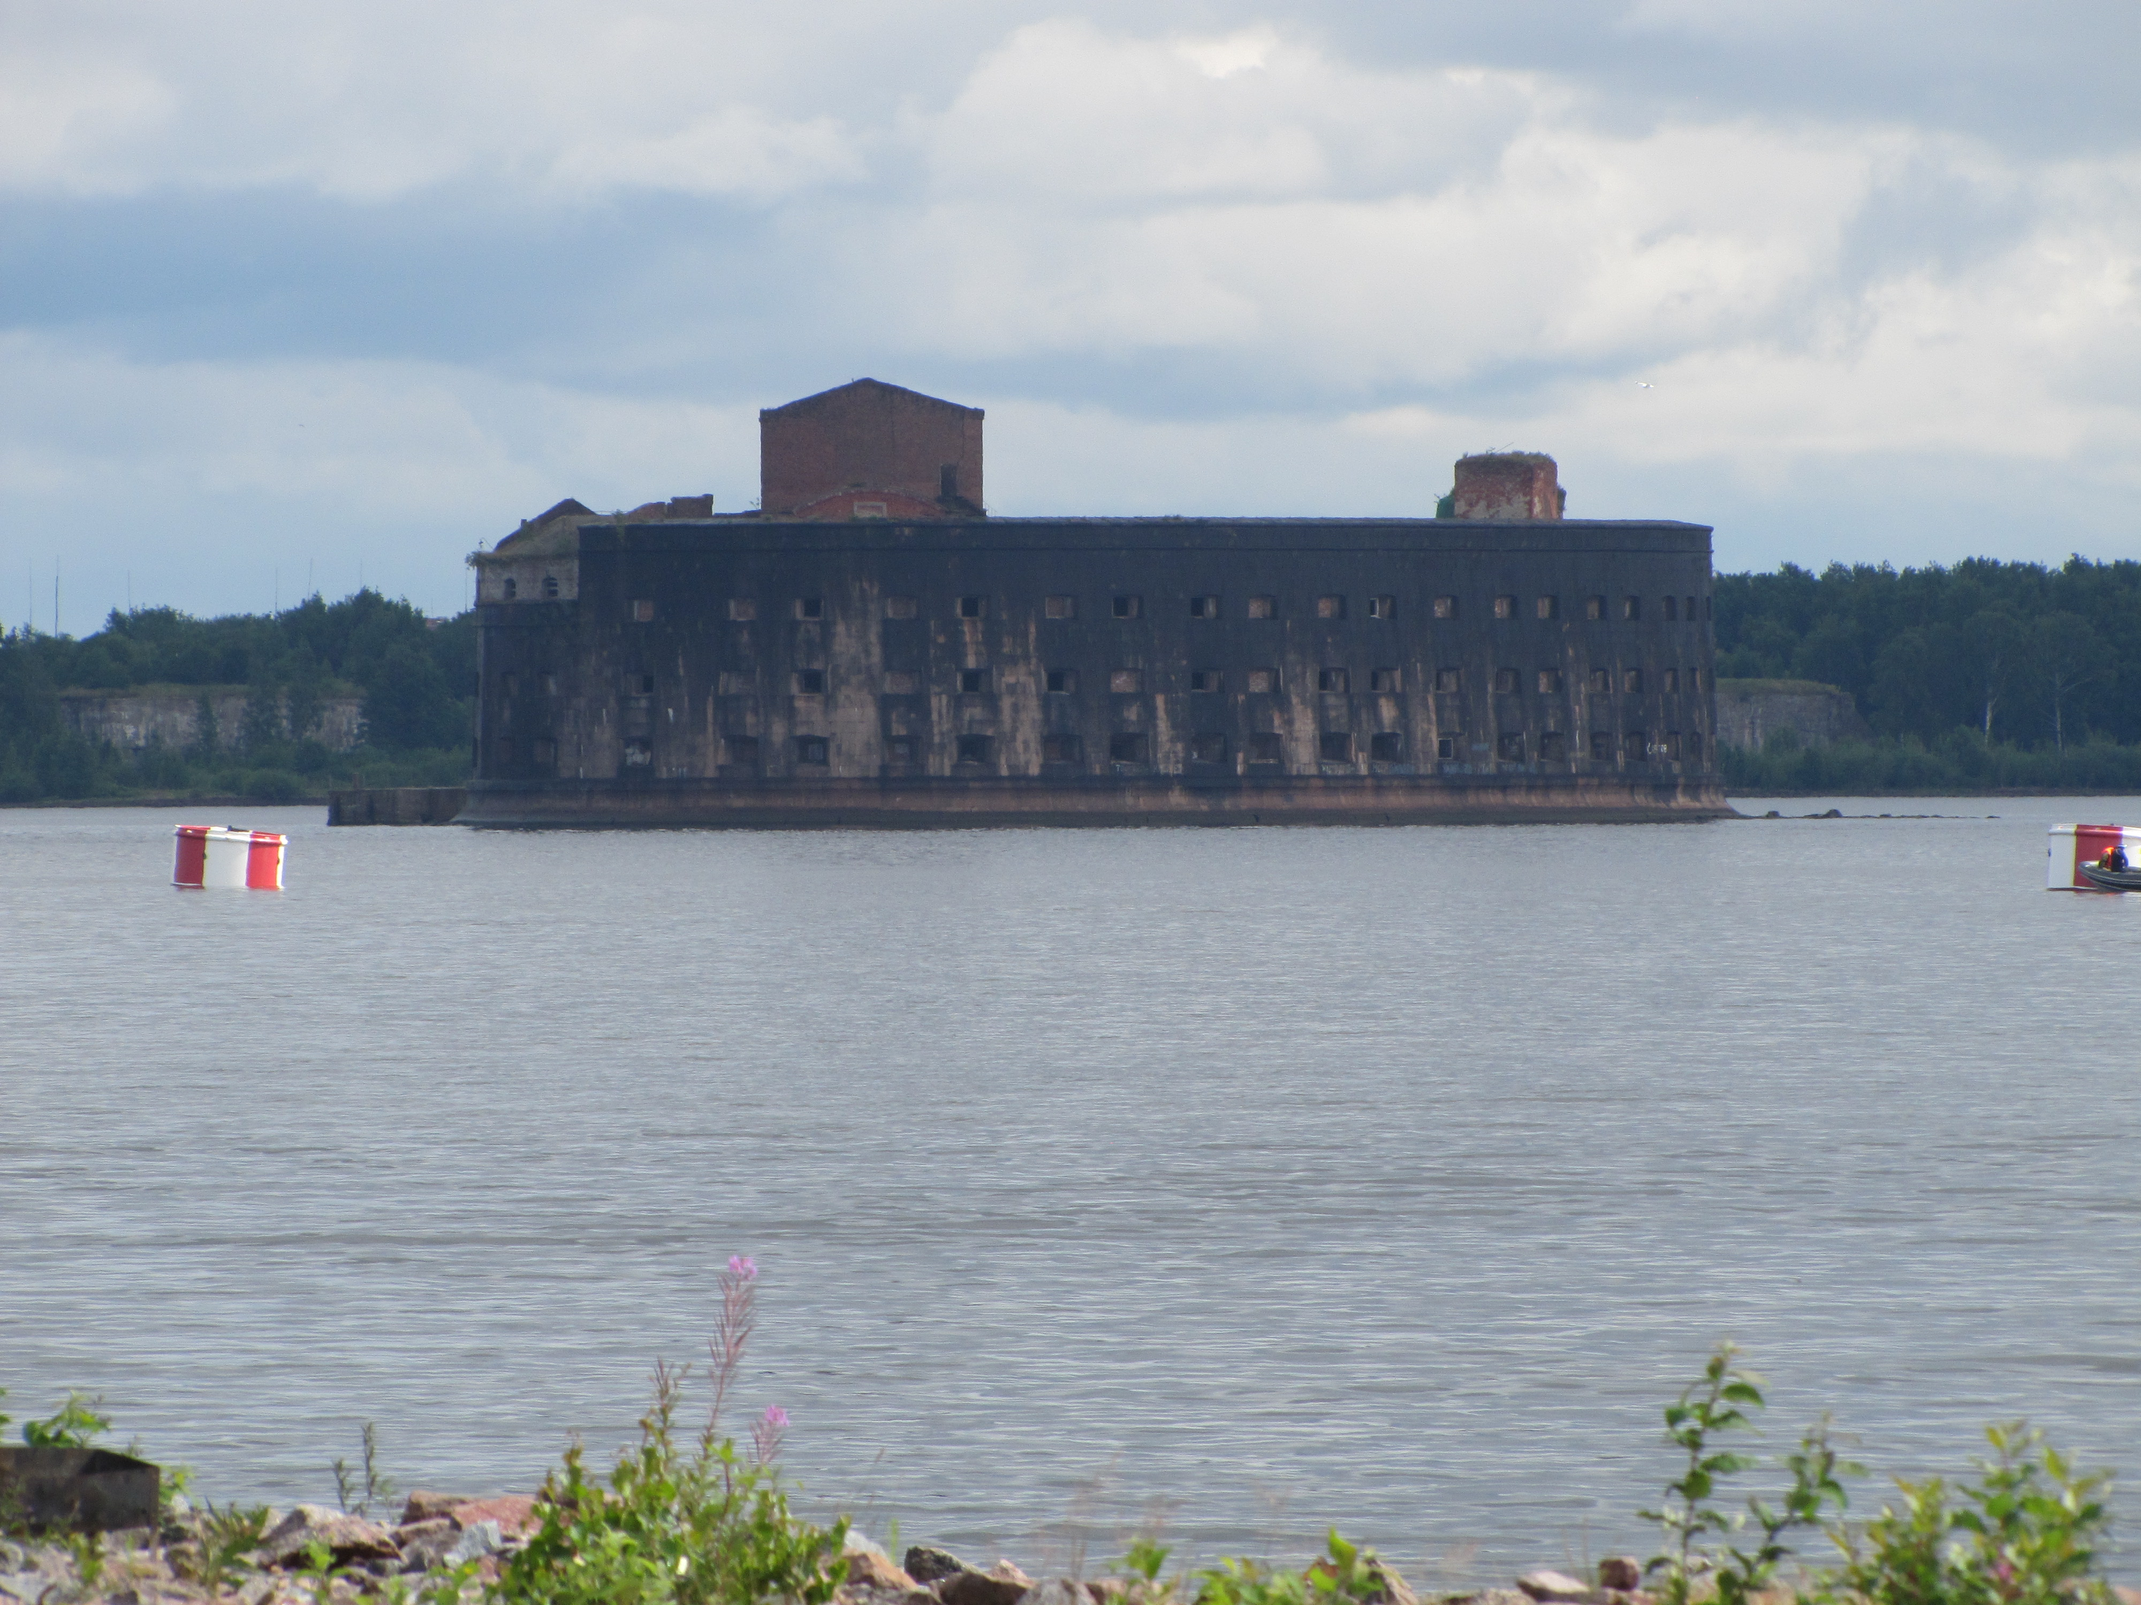
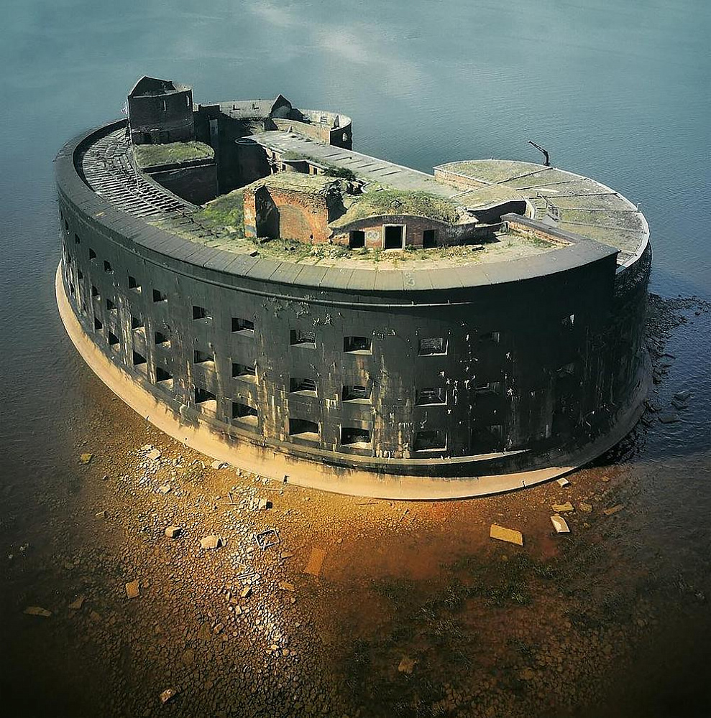
Чумной форт
«Александр I»

Slide 13
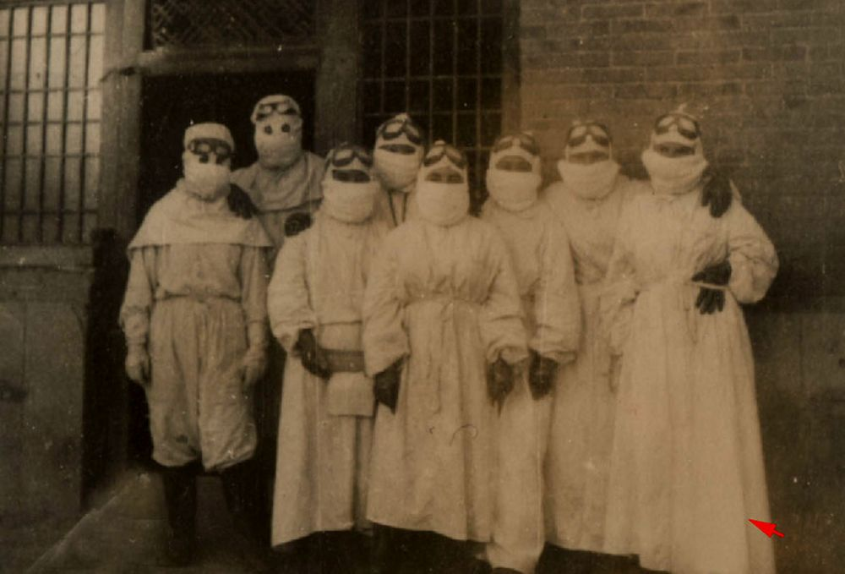
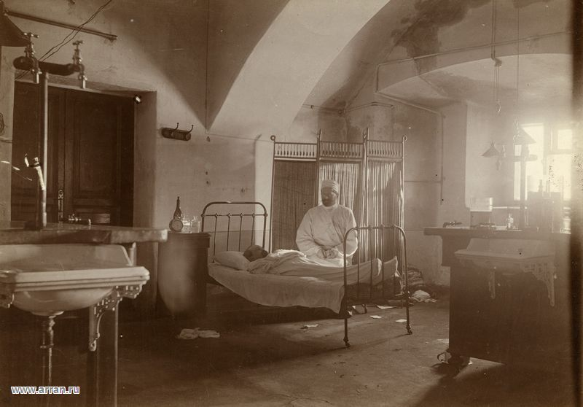
«Жизнь теперь – это борьба за будущее… Надо верить, что все это недаром и люди добьются, хотя бы и путем многих страданий, настоящего человеческого существования на земле, такого прекрасного, что за одно представление о нем можно отдать все, что есть личного, и самую жизнь…»
Студент Мамонтов

Slide 14
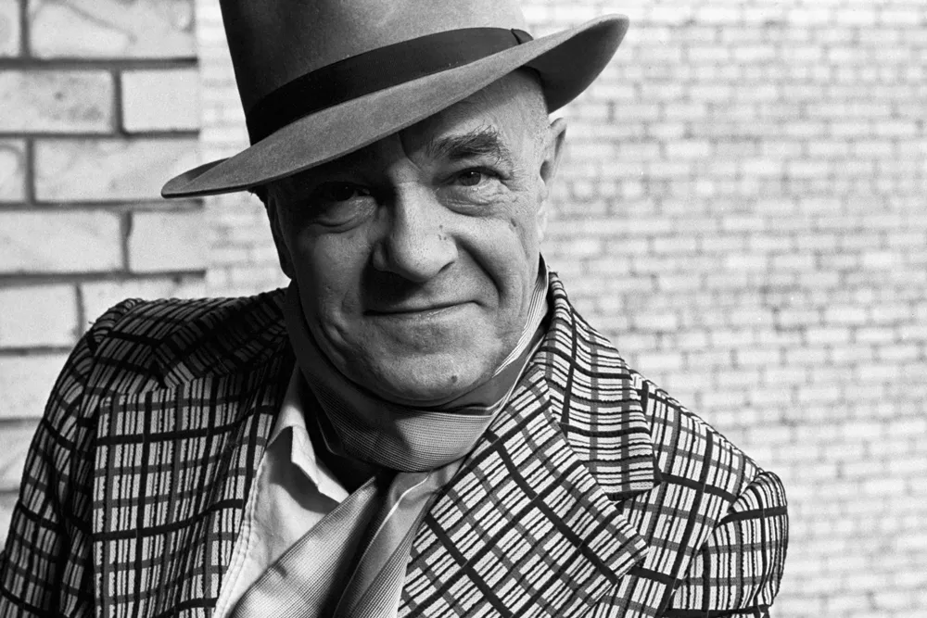
«Россия способна вынести любые поражения, но побежденной ей не быть. И нет такой силы, чтобы сломить ратный дух русского человека».
Валентин Пикуль.

Slide 15

Заключение
В современных условиях, когда происходят глубочайшие изменения в жизни общества, одной из актуальных проблем является патриотическое воспитание подрастающего поколения. Быть патриотом свой страны – значит ощущать себя неотъемлемой частью Отечества.
Формирование патриотизма, духовно-нравственных качеств личности необходимо начинать прежде всего с изучения истории своей страны, с изучения исторических деятелей, которые внесли огромный вклад в развитие и становление Государства.

Slide 16
Почему нужно читать книги про героизм русского народа?
У вас сформируется любовь к своей Родине и чувство гордости за Родину;
У вас сформируется чувство гордости за русский народ, его мужество и героизм;
Пока вы читаете книги про героизм русского солдата, будет жить наша память. Никто не будет забыт и ничто не будет забыто!

Slide 17
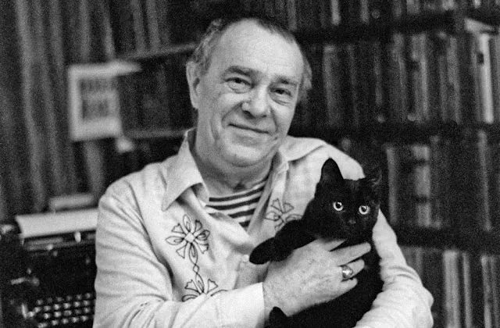
Спасибо за внимание!

